Slide 1

ワンシート三企画
Team：SilenceFujita

Slide 2




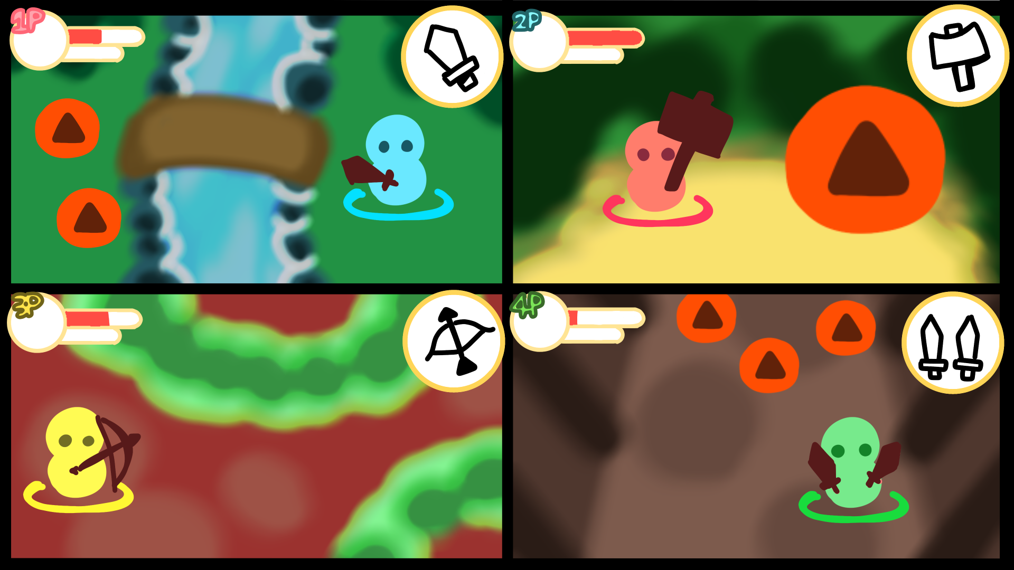


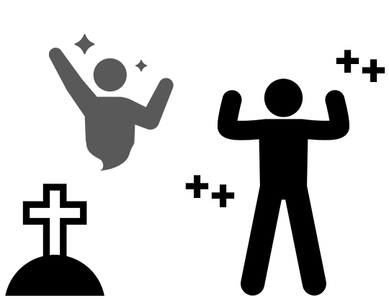

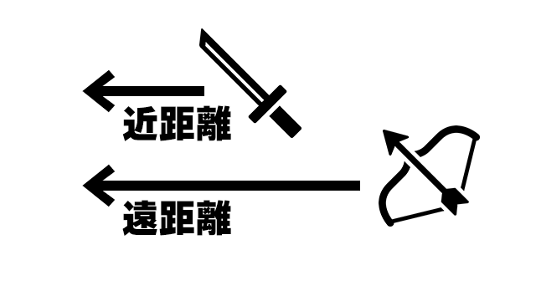
ワンシート三企画 その１
コンセプト
分担して安定を取る？
固めて一つを極める？
敵との間合いを制せ！
特化？
バランス？
ステージを攻略！
精度は
高いが...
リスクは
低いが...
強くなって
もっと先まで
キャラや能力を
レベルアップ
使った武器のレベルがアップ！
戦況を見極め、武器と能力を選択しろ！
強くなり能力入手
行動の幅を広げる
死んだ後も攻撃や
回復で戦闘を支援
まだ見ぬ新天地へ！
死んでも働け！

Slide 3


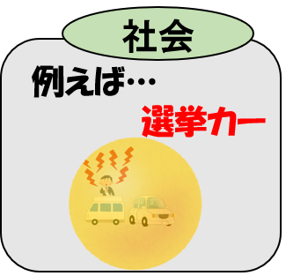
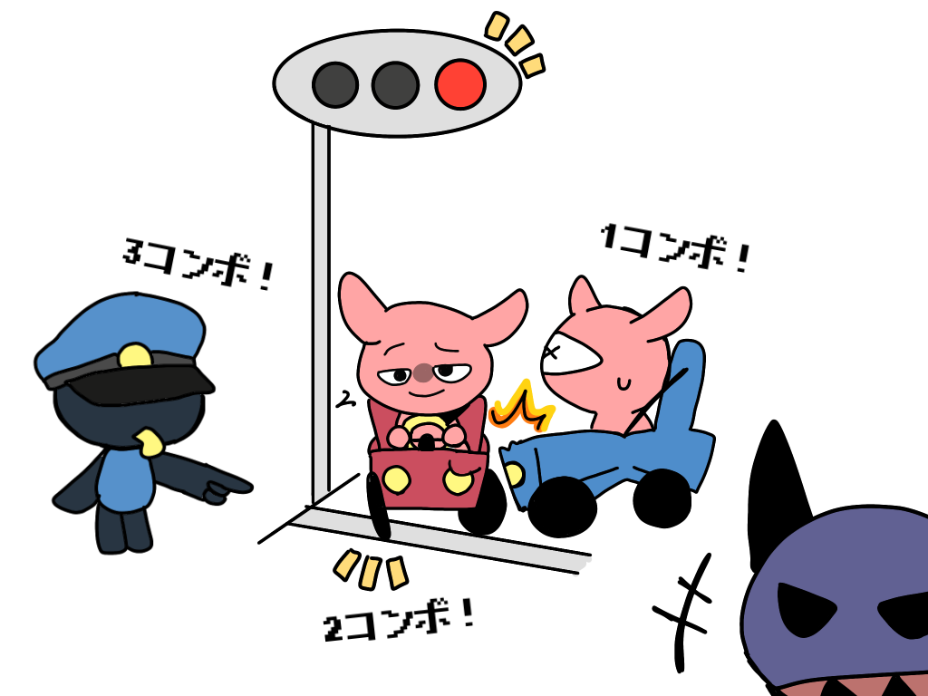
ワンシート三企画 その２
Anarchy Cars
無秩序な車
過剰な必要悪!!
・やってはいけないことをする“背徳感”を感じてもらう!!
・警察の猛攻を掻い潜り、暴れまわれ!!
ゲームのイメージ
マナーの悪い人を
吹き飛ばす!!
邪魔なものを壊す!!
気に入らないものを閉じ込める!!
悪いことをすると失点する…
重い罪ほど失点が大きい!!
悪いことを連続するとコンボに!!
実は世のため人のため!?
気分はまさにダークヒーロー!!

Slide 4
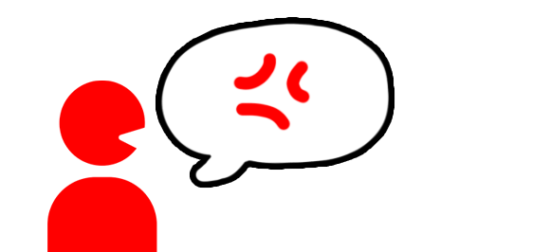

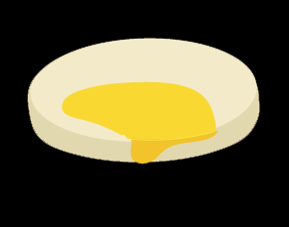

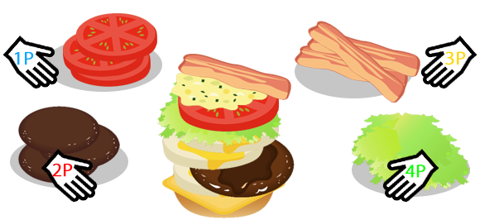


ワンシート三企画 その３
積み立てファストフード！
お客様には素早く、
リクエストには柔軟に！
ゲームイメージ
60%
90%
バランス
いろどり
注文に合わせ
交代で
盛り付け！
注文の再現度
速度で採点！
評価が…
バランスが…
45%
20%
正確性
層
起死回生の一手！
(でも失敗すると…？)

